Slide 1
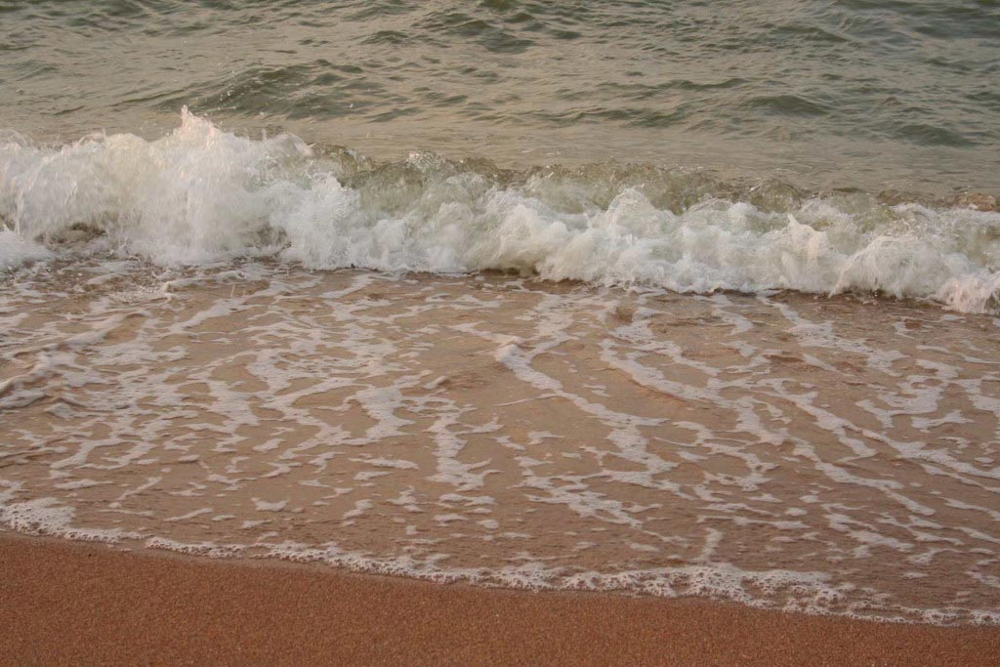
КАКА́Я ВОДА́ В АЗО́ВСКОМ МО́РЕ? 1. ПРОЗРА́ЧНАЯ, ЗЕЛЁНО-ГОЛУБО́ГО ЦВЕ́ТА. 2. МУ́ТНАЯ, ЗЕЛЕНОВА́ТО-БУ́РОГО ЦВЕ́ТА. 3.НЕБЕ́СНО-ГОЛУБА́Я.

Slide 2
КАКА́Я ВОДА́ В АЗО́ВСКОМ МО́РЕ? 1. ПРОЗРА́ЧНАЯ, ЗЕЛЁНО-ГОЛУБО́ГО ЦВЕ́ТА. 2. МУ́ТНАЯ, ЗЕЛЕНО́ВАТО-БУ́РОГО ЦВЕ́ТА. 3.НЕБЕ́СНО-ГОЛУБА́Я.

Slide 3
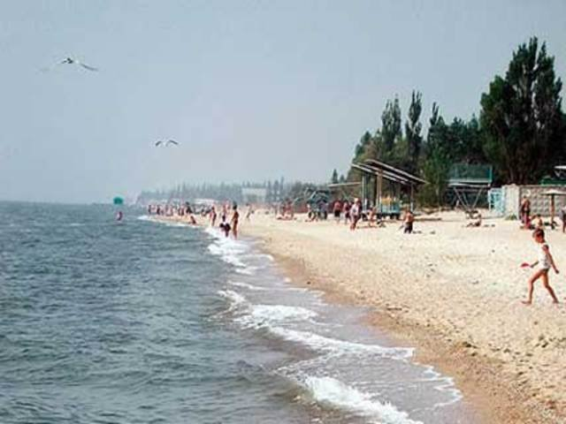
КАКИ́Е БЕРЕГА́ В АЗО́ВСКОМ МО́РЕ? 1.ГО́ЛЫЕ, НИ́ЗКИЕ. 2.СКАЛИ́СТЫЕ, ВЫСО́КИЕ.

Slide 4
КАКИ́Е БЕРЕГА́ В АЗО́ВСКОМ МО́РЕ? 1.ГО́ЛЫЕ, НИ́ЗКИЕ. 2.СКАЛИ́СТЫЕ, ВЫСО́КИЕ.

Slide 5
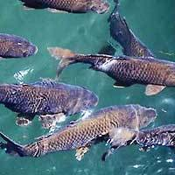
ЧЕМ И́ЗДАВНА СЛА́ВИЛОСЬ АЗО́ВСКОЕ МО́РЕ?

Slide 6
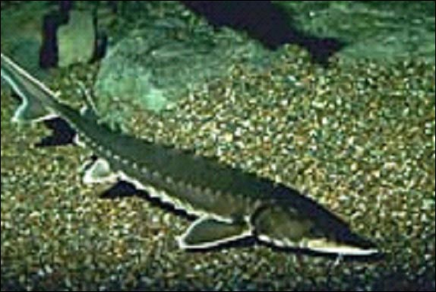
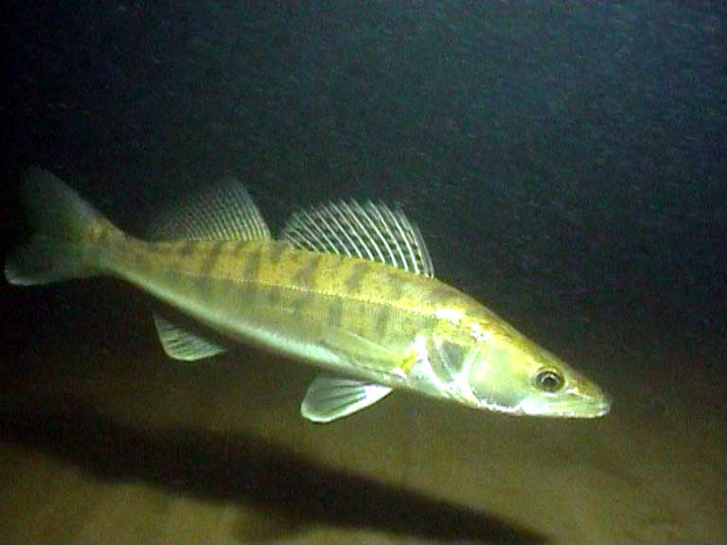
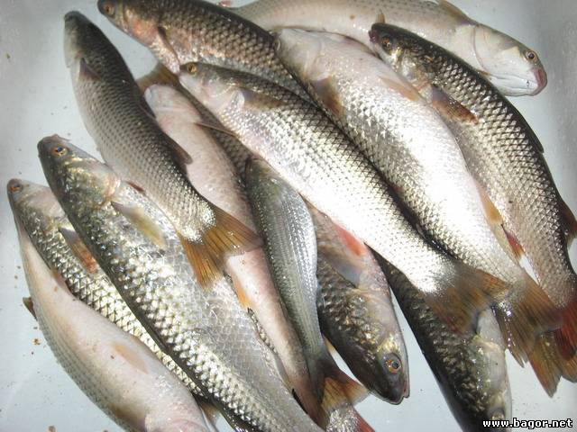
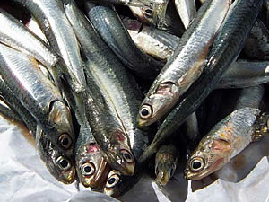
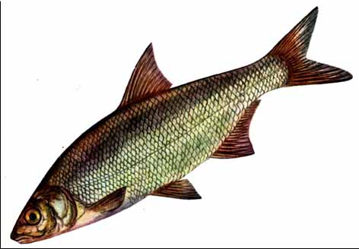
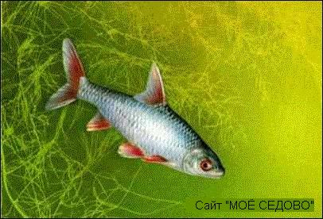
КАКИ́Е ЦЕ́ННЫЕ РЫ́БЫ ЗДЕСЬ ОБИТА́ЮТ?

Slide 7
КАКИ́Е ЦЕ́ННЫЕ РЫ́БЫ ЗДЕСЬ ОБИТА́ЮТ?
ОСЁТР
СУДА́К
ПЕЛЕНГА́С
ХАМСА́
РЫБЕ́Ц
ТАРА́НЬ

Slide 8
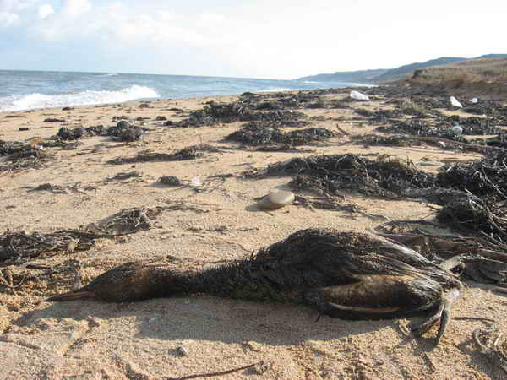
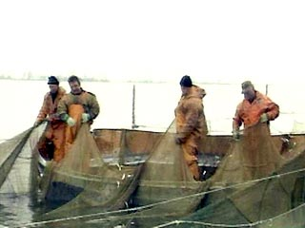
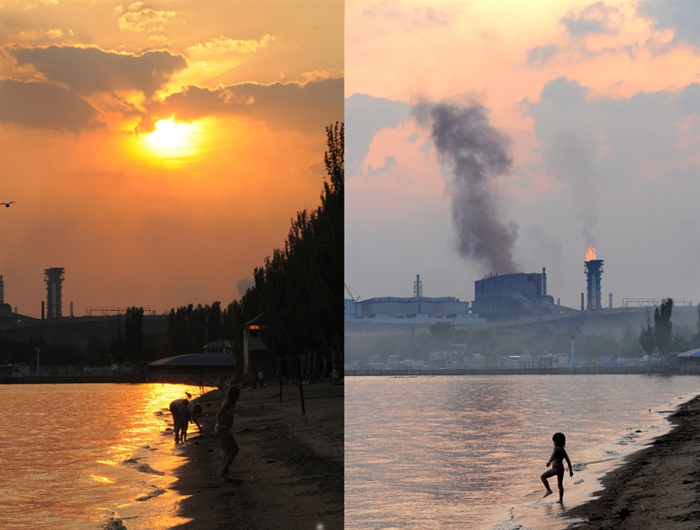
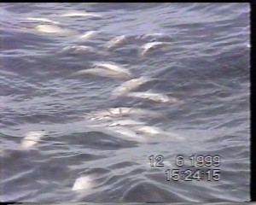
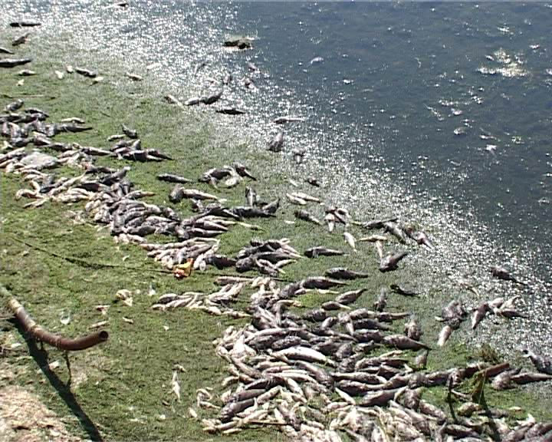
НАЗОВИ́ ПРОБЛЕ́МЫ АЗО́ВСКОГО МО́РЯ

Slide 9
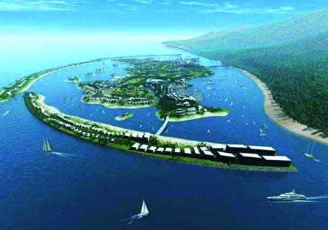
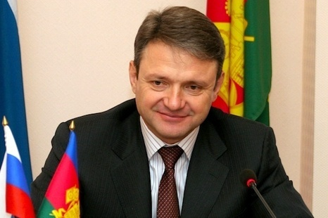
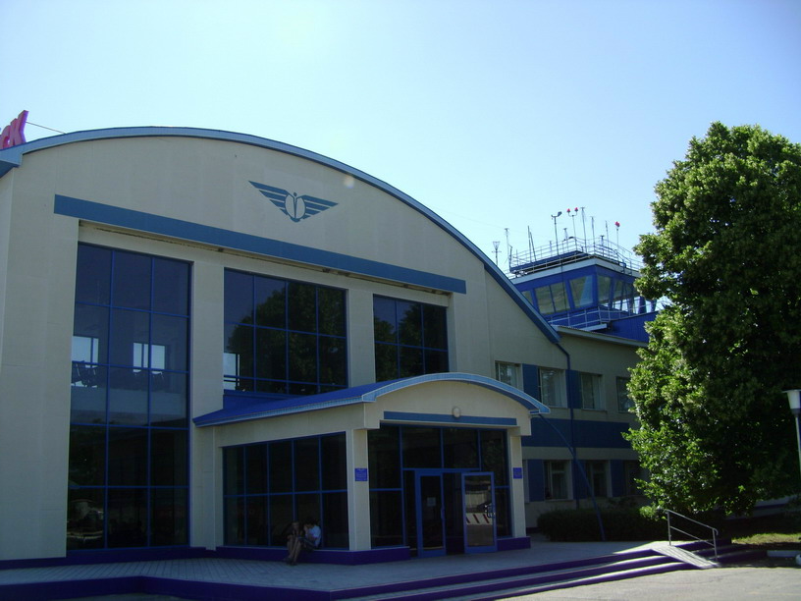
Кого мы видим на этой картинке? Кем он является у нас в крае?

